Slide 1
Ценность библиотек и в цифровой среде
Белорусский Государственный Университет Культуры и Искусств
Республика Беларусь, г. Минск, 19 ноября 2013 года

Slide 2
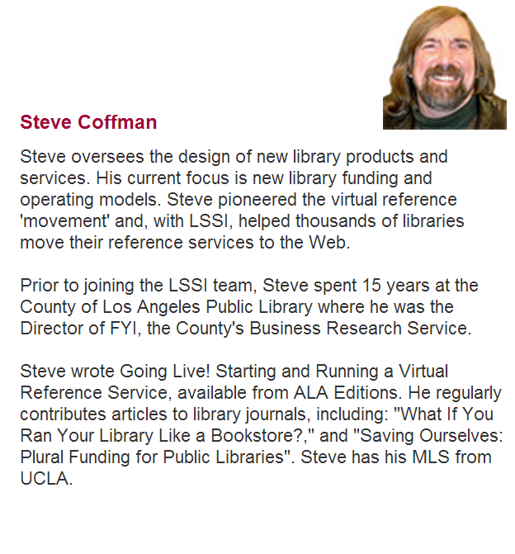
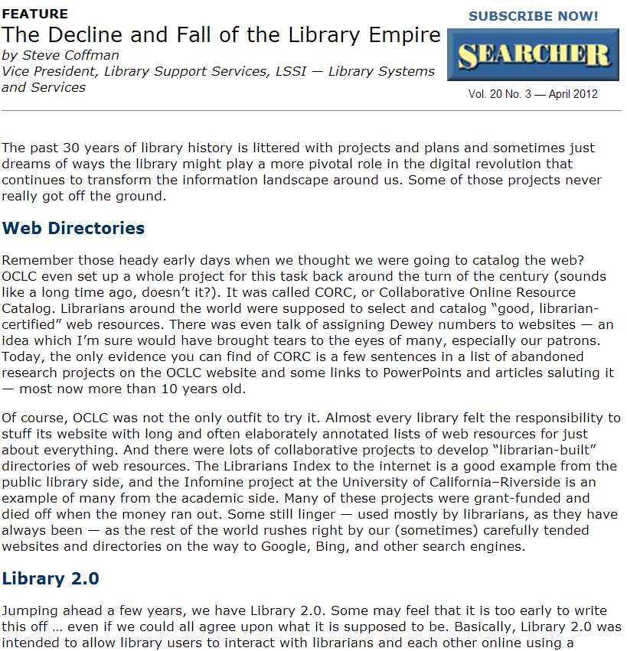
Закат и падение империи библиотек…

Slide 3

Причины кризисного положения библиотек
Трансформация информационного массива в цифровую форму привела к глобальным изменениям всей системы информационных коммуникаций.
В Интернет в бесплатном круглосуточном доступе представлены гигантские объемы данных: ежедневные новости и кулинарные рецепты, результаты спортивных состязаний и классические произведения художественной литературы, периодические издания, справочники и словари, репродукции произведений живописи, музыкальные произведения и кинофильмы.

Slide 4
У читателей появилась альтернатива
Сеть создала качественно более высокие возможности для профессионального информационного обслуживания: отсутствие расстояний, доступ в режиме 24/7, непрекращающееся ни на секунду пополнение массива данных.
Открывшимися возможностями не замедлили воспользоваться как различные бизнес-структуры, так и отдельные граждане. В числе конкурентов библиотек бесплатные Интернет-коллекции, научные репозитории (архивы), проекты информационных Интернет-гигантов.
Библиотеки, утратив монополию на информационное обслуживание, утратили уникальность предоставляемых услуг.
Notes:
Монополия на информационное обслуживание гарантировала библиотекам бедное, но все же существование. После утраты монополии библиотека должна каждый день доказывать, что она конкурентоспособна, доказывать право на жизнь.

Slide 5
И одновременно – глобальное изменение способа чтения:
На смену бумажному кодексу приходят электронные издания

Slide 6
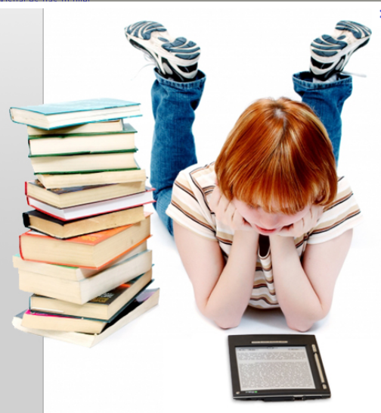
Читатель цифровой эпохи
Пользователь, оснащенный индивидуальным устройством для мобильного доступа ко всему разнообразию цифровых информационных ресурсов.
Единственная проблема – получение бесплатного доступа к закрытой (платной) части контентного наполнения Сети.

Slide 7

Издательский тренд - подгонка изданий под функционал «планшетников»

Slide 8
Мировая статистика книжного рынка 2012 года (I)
Совокупный объем мирового электронного книжного рынка в 2012 г. составил в пересчете на евро более 3,5 млрд.
На самом развитом в мире – американском рынке е-книг (объем порядка 2,35 млрд. евро) доля проданных электронных изданий в совокупном национальном объеме книжного сбыта составила 23,9%, а по физическому объему книжной продукции — около 34%. Рост рынка электронных изданий в США в 2012 г. замедлился, составив «всего» 32%.
Notes:
Наиболее развернуто мировые тенденции в области электронного книгоиздания отражены в опубликованном в марте 2013 года исследовании группы европейских экспертов. В отличие от США, в европейских странах рынок электронных изданий проходит стадию интенсивного формирования.

Slide 9
Мировая статистика книжного рынка 2012 года (II)
Темпы прироста рынка электронных изданий в европейских странах в 2012 году составили 200%.
Лидером среди европейцев является Великобритания, где доля е-книг в структуре национального книжного рынка превысила 14%.
По прогнозам, к 2015 году все развитые страны Европы достигнут этого уровня, а каждая пятая проданная в Европе книга будет электронной.*
*(Мировой рынок е-книг: континентальный, пестрый, разный… – http://pro-books.ru/sitearticles/12086).
Notes:
Наиболее развернуто мировые тенденции в области электронного книгоиздания отражены в опубликованном в марте 2013 года исследовании группы европейских экспертов. В отличие от США, в европейских странах рынок электронных изданий проходит стадию интенсивного формирования.

Slide 10
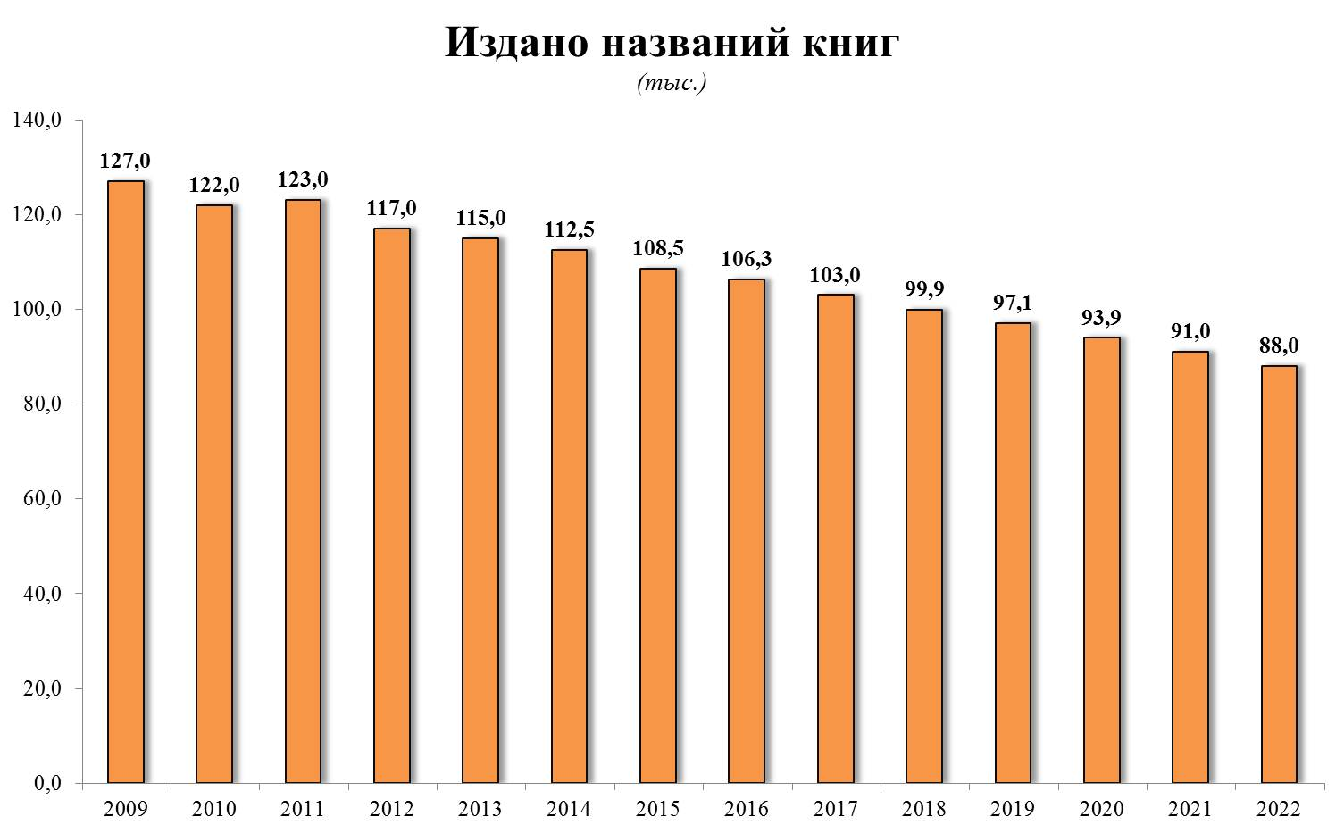
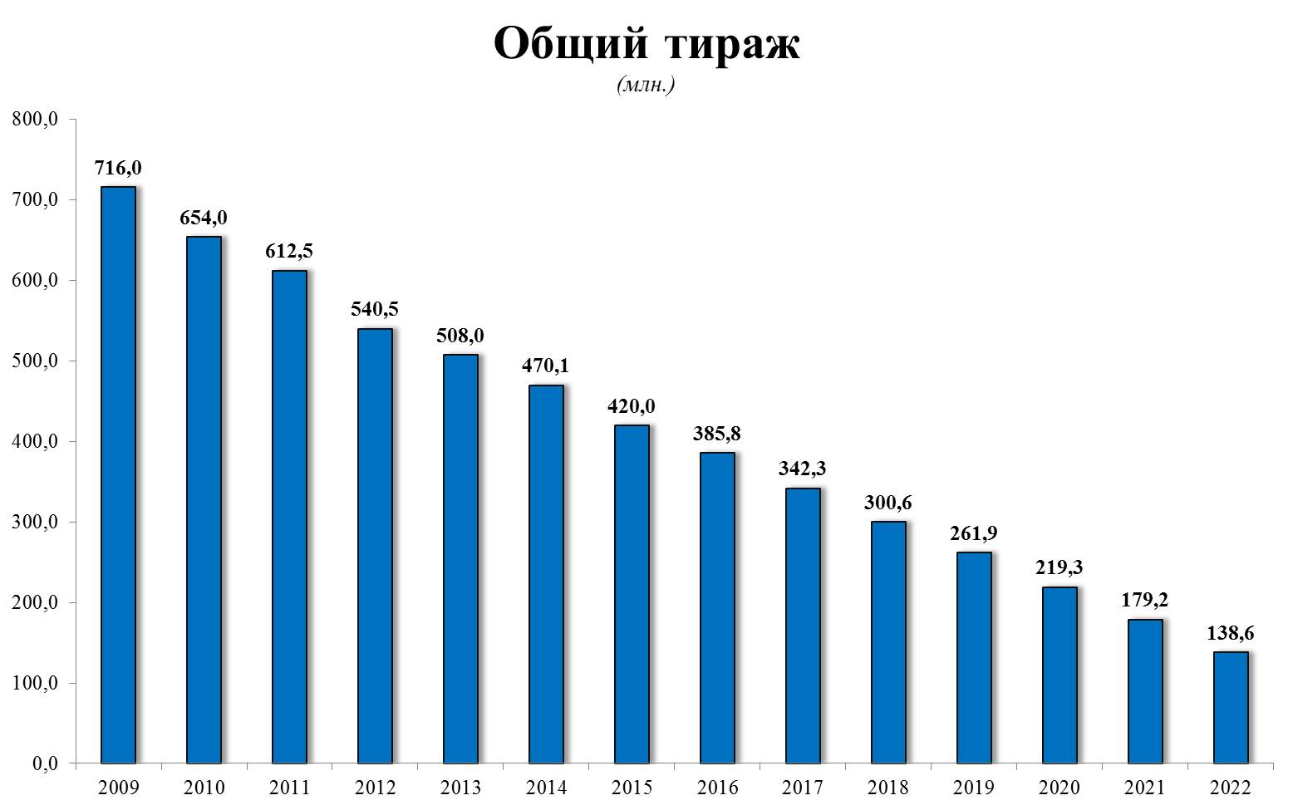
Прогноз развития издательского дела в России (по данным РКП)

Slide 11
Новая реальность библиотечной деятельности
На наших глазах сфера информационных коммуникаций переживает революцию:
  печатные материалы, еще вчера составлявшие незыблемую основу фондов библиотек и фундамент её тысячелетней деятельности, пользуются все меньшим спросом;
  новые модели обращения набирающего все большее распространение цифрового информационного контента только формируются.
Notes:
Как и при всякой революции происходит переоценка ценностей: кто был никем становится всем. И наоборот.

Slide 12
Резюме:
Исходная причина кризисного положения библиотек – смена цивилизационной ступени человечества: на смену аналоговому обществу приходит цифровое. Это – то главное, что предопределяет изменение требований ко всем общественным институтам, включая, библиотеки.
Действия власти вторичны по отношению к объективным факторам, понижающим значение библиотек в жизни общества.
Деятельность библиотек сегодня строится, главным образом, на удовлетворении потребностей вчерашнего дня, в то время как вновь возникающие потребности не осознаются или игнорируются.

Slide 13
Чтобы выжить, библиотекам необходимо Интегрироваться в цифровую среду, приведя предоставляемые услуги в соответствие с потребностями цифрового общества.

Slide 14
Ключевые направления интеграции в систему цифровых коммуникаций
Вхождение в систему обращения цифрового контента в качестве её неотъемлемого звена.
Принятие на себя роли авторитетного эксперта-консультанта при работе с любыми видами информационных ресурсов.
Предложение факультативных услуг, максимально востребованных именно в цифровом обществе.

Slide 15
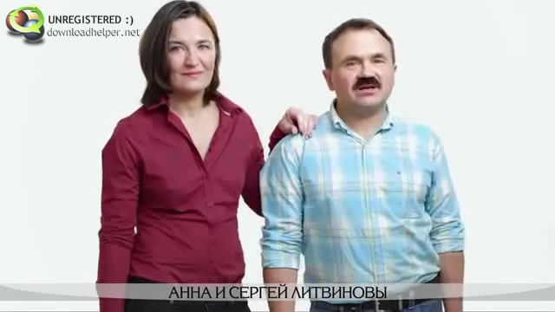
Манифест обворованных авторов

Slide 16
При чем здесь библиотеки?
Они – ответ на чаяния правообладателей.
Они – необходимое звено в системе коммуникаций, обеспечивающее гражданам бесплатный доступ к интеллектуальным продуктам, а правообладателям – оплату их труда.
Они – в значительной степени – залог дальнейшего поступательного развития сферы производства продуктов интеллектуального труда.

Slide 17
В цифровой среде главная функция библиотек – обеспечение бесплатного доступа к платной части информационного массива. Библиотеки должны стать – каналом бесплатного распространения любых видов интеллектуальных продуктов в цифровой форме (издания, аудио-видеоконтент, игры и т.д.).
Notes:
Библиотеки только при условии «пропуска через себя» цифрового контента способны вернуться в игру - совершить камбэк.

Slide 18
Формирование инфраструктуры цифрового библиотечного обслуживания
Техническая реализация обращения электронного контента через библиотеки требует создания специальных центров электронного комплектования или «электронных коллекторов».
Ключевые функции «коллекторов»:
  приобретение у правообладателей контента (самих источников) и лицензий на пользование ими;
  техническая реализация процесса обращения цифровых ресурсов в библиотеках.

Slide 19
Задачи электронных коллекторов
Именно «коллекторы», а не сами библиотеки осуществляют техническое обслуживание цифровой составляющей фонда.
Коллекторы размещают на серверах приобретенные материалы, которые читатели библиотек удаленно или при личном посещении выгружают для воспроизведения на собственных устройствах.
Функции специализированного ПО:
  идентификация читателя;
  генерация защищенной копии файла;
  сопоставление числа лицензий на приобретенные библиотекой источники с числом читателей, которые могут одновременно получить к ним доступ;
  контроль истечения времени пользования ресурсом;
  возможность поставщикам контента самостоятельно загружать свою продукцию на сервер.

Slide 20
Примеры электронных коллекторов:
Зарубежные действующие:
  OverDrive (overdrive.com) – США;
  Onleihe (onleihe.net) – Германия;
  NumiLog (numilog.com) – Франция;
  eReolen (ereolen.dk) – Дания.
Российские «экспериментальные»:
  Литрес (litres.ru) – с 2012 года проводит апробацию удаленной выдачи электронных изданий читателям библиотек различных городов России.
  Bookmate (bookmate.ru) – c 2013 года ведет переговоры о возможности удаленной выдачи электронных изданий читателям общедоступных библиотек Москвы.

Slide 21
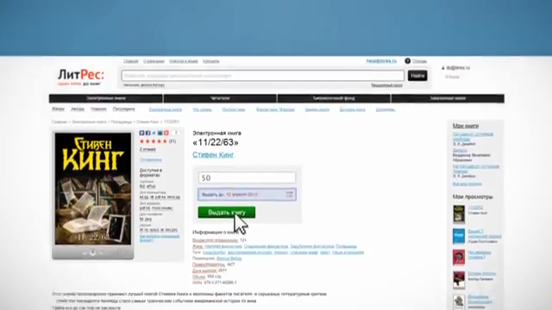
Рекламный ролик Литрес для библиотек

Slide 22
Факультативные направления информационной деятельности
Информационная грамотность/культура. Нынешние возможности информационной инфраструктуры снимают проблему доступности информации, но создают проблему оценки качества данных. Крайне важной становится способность индивидуума распознавать предвзятости и вычленять наиболее содержательно богатые источники. Должно сформироваться новое направление в обучении - противодействие манипулированию сознанием.
Интеллектуальный досуг (эдьютэймент). Превращение библиотек в места реализации творческой активности обслуживаемой аудитории (лекции, дискуссии, клубы и т.д.).

Slide 23
Информационная грамотность: консультирование
Консультирование пользователей при непосредственной работе с цифровыми информационными массивами.
В ситуации перепроизводства информации найти информацию не сложно. Задача библиотек – обеспечивать оценку найденных или искомых пользователем данных с тем, чтобы предоставлять читателям лучшее, а не первое попавшееся.
Важное отдельное направление – оказание консультативной помощи при работе с ресурсами электронного правительства всех уровней.

Slide 24
Информационная грамотность: обучение
Реализация комплексных образовательных программ, охватывающих полный спектр работы с информацией в любых формах и видах. Для детей и подростков особо актуальны курсы по информационной безопасности и пониманию всей системы информационных коммуникаций.
Серьезный подход к образовательной деятельности требует официального оформления данного направления в качестве составляющей работы библиотек (процедуры лицензирования, сертификации преподавателей, утверждение учебных программ и, конечно, изменение уставов и показателей работы библиотек).
Notes:
Обучение работе с цифровыми фотоаппаратами – сбросить фотографии – инновация в обучении пользователей.

Slide 25
Интеллектуальный досуг (эдьютэймент)
В цифровой среде, где все отчетливее проявляется дефицит живого человеческого общения библиотеки могут позиционировать себя в качестве пространства для интеллектуального досуга (эдьютэймента), который должен стать визитной карточкой библиотек.
Формы реализации творческой активности: дискуссионные клубы, литературные вечера, лекции по актуальной проблематике, интеллектуальные игры – все это может позиционироваться в качестве услуг, предоставляемых именно библиотеками.
Критерием выработки специфического «библиотечного подчерка» в сфере досуга должно стать приобщение посетителей к познавательной деятельности.

Slide 26
Помещения библиотек
Пространство библиотек должно меняться вслед за изменением их задач: переход процессов информационной деятельности в виртуальную сферу ставит вопрос о назначении библиотечных помещений.
Чтобы люди ходили в библиотеку в ней должно быть комфортнее, чем дома (одним из показателей становится длительность посещения):
  Безбарьерность библиотечного пространства.
  Возможность быстрой трансформации пространства.
Библиотека должна выйти за пределы своих стен: в парки и на детские площадки, в больницы и даже… тюрьмы.
Notes:
Виртуальные фонды не требуют площадей для хранения и читальных залов для использования. Мебель на колесиках, включая книжные стеллажи.
Пресловутая инновационность может заключаться в мелочах, из которых состоит жизнь библиотек. Например, можно отменить правило, согласно которому вход в библиотеку невозможен с сумками. А при сдаче сумки в гардероб читатель обязан выгрузить из нее все ценное. Книги уже давно перестали воровать, а это запрещение создает ненужные барьеры, лишающие библиотеки и без того редких посетителей. Оно устарело и его отмена будет шагом к созданию дружественной безбарьерной среды.

Slide 27
Персонал библиотек
Под воздействием цифровых технологий меняются производственные процессы: уходят в прошлое или кардинально сокращаются операции, связанные с технической обработкой и обращением фонда, корпоративные возможности резко сокращают трудозатраты на комплектование и каталогизацию. Сокращение библиотекарей «аналогового типа» неизбежно.
Деятельность библиотек становится намного более интеллектуальной. Соответственным образом должен меняться и персонал. За счет сокращение количества, будет повышаться качественный состав персонала и значительно расти заработная плата.
Инструмент реализации «обогащения кадров» - тотальная переаттестация библиотечных работников и кардинальное реформирование системы подготовки кадров.
Notes:
Расслабленность библиотечного персонала. Пассивность.
В связи с изменением характера труда «самоочищение» произойдет само собой.

Slide 28
Стратегические задачи библиотечной отрасли
Реформирование собственного сознания и создание жизнеспособного механизма выработки и принятия решений.
Установление тесных контактов с сообществом правообладателей для выработки политики предоставления легального контента через библиотеки. Без реализации системы удаленного обращения цифрового контента через библиотеки у них нет перспектив.
Приведение законодательных, управленческих и организационных решений отрасли в соответствие с требованиями эпохи цифровых коммуникаций.
Notes:
катастрофически отстают от реальностей библиотечной деятельности, которая меняется стремительно. Система требования должна быть максимально гибкой, чтобы успевать за изменяющейся ситуацией.

Slide 29
Оптимизация сегодняшней работы библиотек
Оптимизация внутрибиблиотечных процессов:
  перевод основного фонда в открытый доступ;
  реструктуризация пространства (ликвидация читаных залов, при создании удобных мест для индивидуальной или в групповой работы);
  тотальная «интернетизация» всех библиотек (проводная и беспроводная).
  ликвидация утративших актуальность и оптимизация оставшихся элементов СБА;
Проведение кампаний (долговременных программ или разовых акция) по приему даров от населения в виде книг с последующей сортировкой и распределением по нуждающимся в них библиотекам.
Notes:
Библиотека должна восприниматься как первое место, в которое стоит обратиться при необходимости обращения в любые властные и социальные службы или поиске работы. Там должны гарантированно помочь реализовать максимум возможного, из того, что можно сделать через Интернет (получить все бланки, помочь в их заполнении и проинструктировать по дальнейшим шагам).
Помощь в подаче заявления на загранпаспорт! Абсолютно бесплатно!
Оказываем бесплатные консультации:
при подаче заявления на загранпаспорт!
выявлении налоговой задолженности,
оплате коммунальных услуг
и множеству других вопросов!
Приходите! Мы вас ждем!
Управленческие, законодательные и организационные решения катастрофически отстают от реальностей библиотечной деятельности, которая меняется стремительно.
обеспечение подпиской на аналитические инструменты

Slide 30

Действовать, Опережая обыденное сознание…
Пока общество не в состоянии четко сформулировать что оно хотело бы получать от библиотек в новых условиях, это дает возможность библиотекам самим предложить обществу те услуги, о которых оно еще может быть и не догадывается.
В динамично меняющемся цифровом мире библиотекам необходимо действовать с постоянным опережением ситуации, предлагая сегодня то, что, возможно, в полной мере будет востребовано лишь завтра.

Slide 31
Цивилизационный скачок и библиотеки
Ценности аналогового мира закономерно утрачивают свое значение в среде, основанной на цифровых технологиях - в цифровую эпоху необходимо предоставлять иные услуги, пользующиеся спросом в изменившихся условиях.
Лозунг – «библиотеки были и будут всегда» с продолжением «а при них и мы как-нибудь, да и проживем» сегодня является ложным. Библиотека в существовавшем прежде виде не нужна цифровому обществу.
Учитывая темпы нарастания технологических изменений, срок службы библиотек в их нынешнем формате в крупных городах автор оценивает в пределах полутора-двух лет, в малых городах и сельской местности – до 3-4 лет.

Slide 32
Спасибо за внимание
Вадим Степанов
www.vadimstepanov.ru
stepanov@vadimstepanov.ru

